Slide 1
APPMOB
CATCHAPP
AL HARIRI Ahmad, CHARPENTREAU Alexis, MOROUCHE Lina, PERIDY Louise
Groupe 209

Slide 2
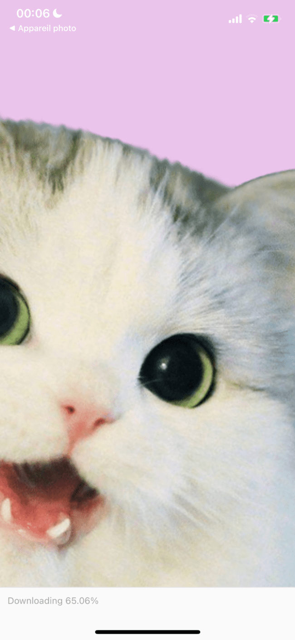

NOTRE APPLI
Nom de l’application : CatChapp
Objectif : Pour tous les fans de chat, sortir et en répertorier le plus possible
Technologies utilisées : React-Native et Firebase
Design : très mignon, volontairement kawai
Charte graphique

Slide 3
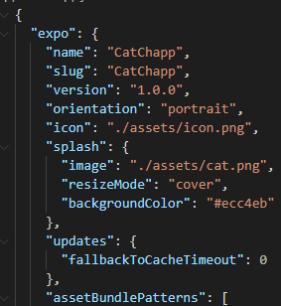
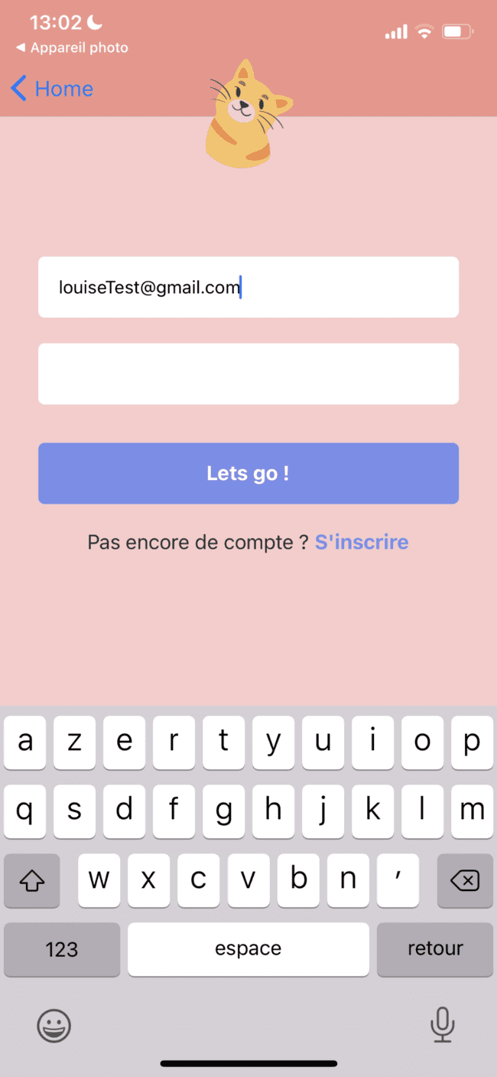

LE SPLASH, LA CONNEXION ET L’INSCRIPTION

Slide 4
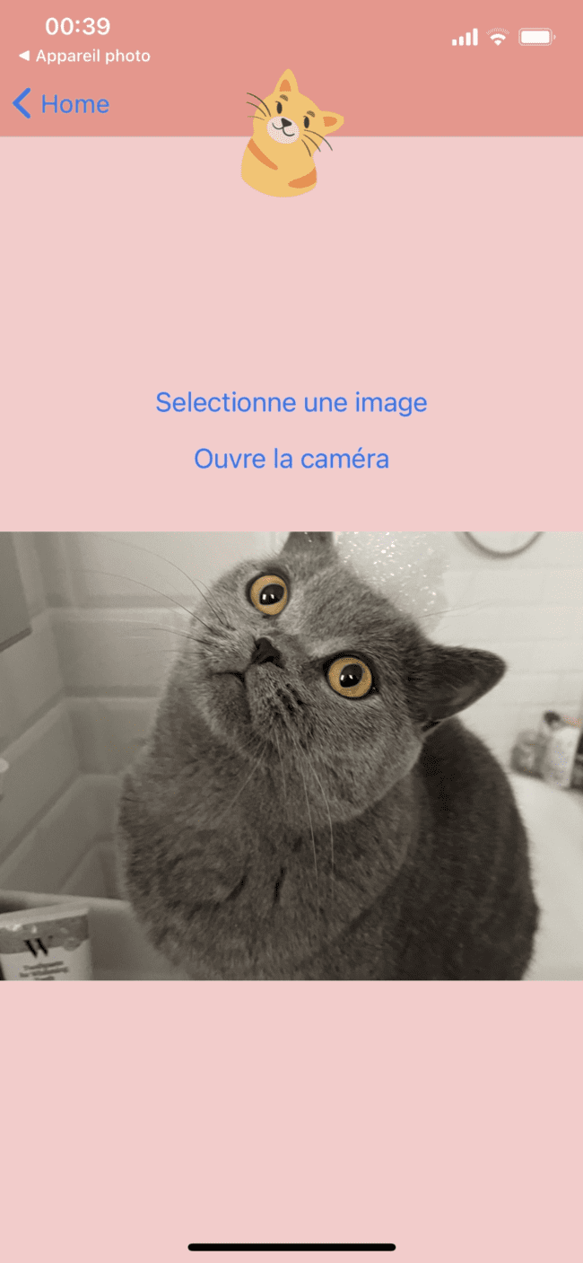
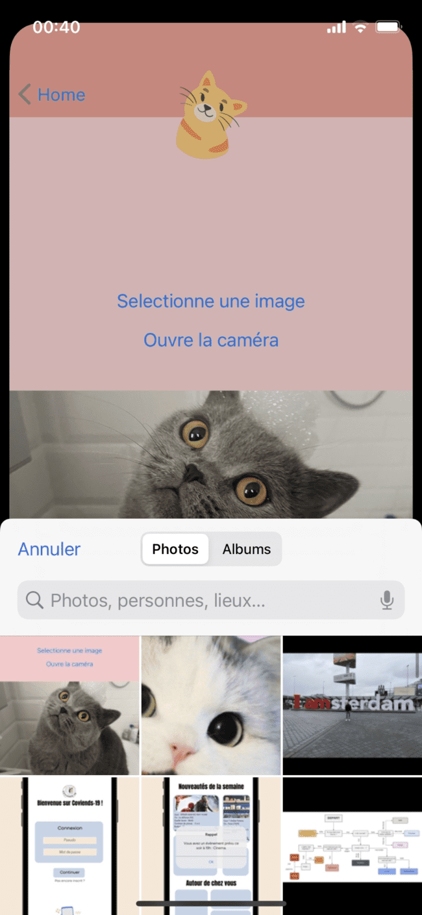
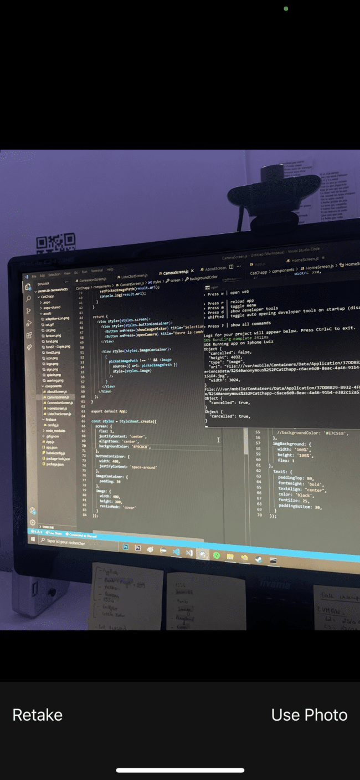
LA GESTION DES PHOTOS

Slide 5
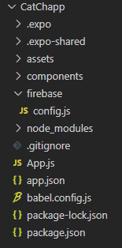

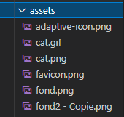
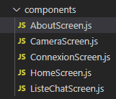
NOTRE CODE
Utilisation de components
Routes dans App.js
Boutons qui mènent aux différentes pages dans l’accueil
Configuration de Firebase via un fichier config.js

Slide 6
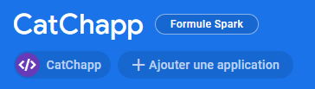
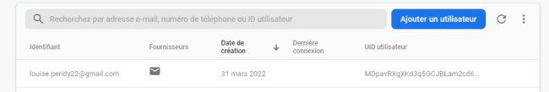
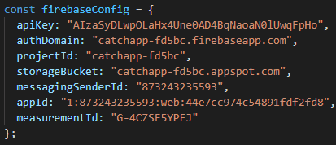
FIREBASE

Slide 7





L’ORGANISATION
OUTILS
DIFFICULTÉS
Au niveau global :
Organisation de l’IUT
Découverte d’un tout nouveau langage
Quantité de travail
Au niveau du code :
Gestion de Firebase
Installation des dépendances
Stack Overflow

Slide 8

MERCI POUR VOTRE ÉCOUTE :)

Slide 9
FONCTIONNALITÉS
MULTIMEDIA
PRESS
MOBILE APP
Mercury is the closest planet to the Sun
Venus has a beautiful name, but it’s hot
It’s the farthest planet from the Sun

